Slide 1
§ 2. Перемены в новом каменном веке

Slide 2
Проверка домашнего задания
1. Примерно 150-14 тыс. лет. назад на территории Беларуси стоял…
2. Первые люди на территории Беларуси появились … тыс. лет назад
3. Укажите название мест, где появились первые стоянки людей на территории Беларуси
4. Основными занятиями древних людей на территории Беларуси являлись
5. Период истории, получивший название из-за того, что люди использовали каменные орудия труда

Slide 3
План урока
1. Возникновение производящего хозяйства
2. Животноводство
3. Земледелие
4. Расслоение общества
5. Искусство

Slide 4
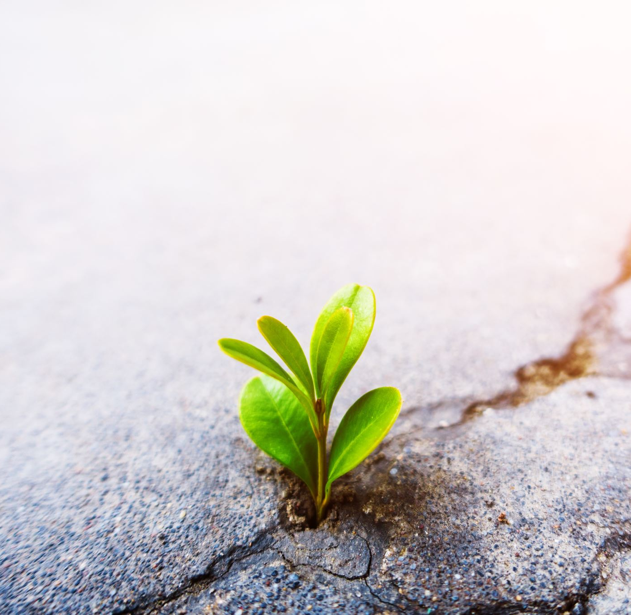
1. Возникновение производящего хозяйства

Slide 5
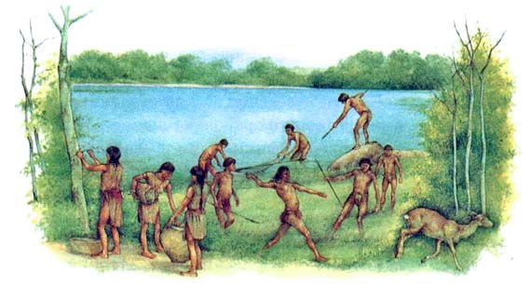
Охота и собирательство

Slide 6
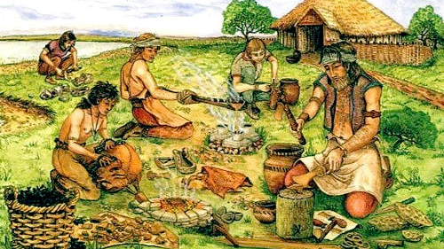
Производящее хозяйство

Slide 7
Производящее хозяйство
Способствовало разнообразию питания
Увеличилось количество еды
Позволило избегать непостоянства природы
Хозяйство, основанное на собственноручном разводе животных, выращивании продуктов

Slide 8
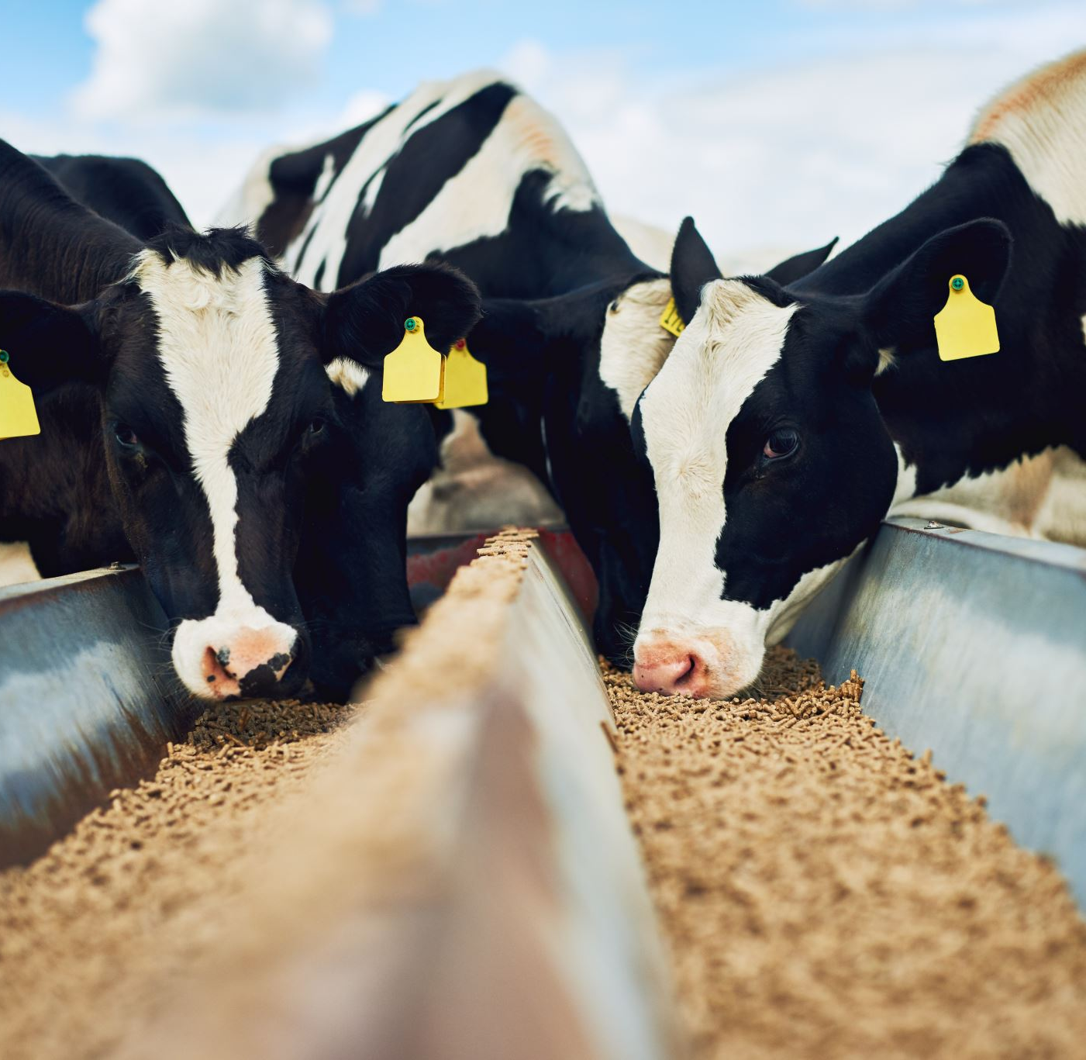
2. Животноводство

Slide 9
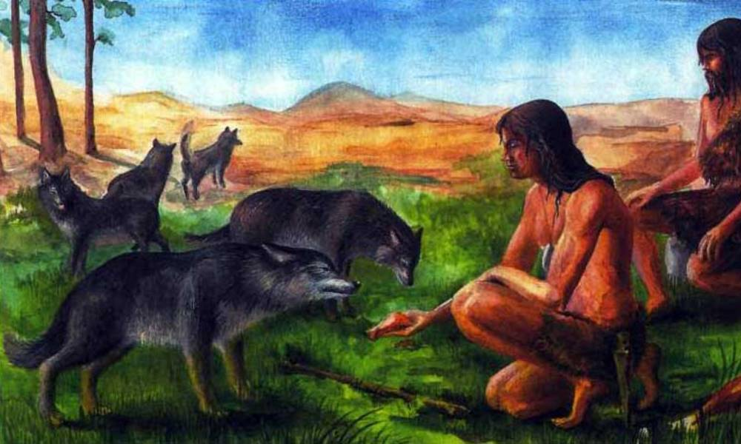
Приручение собаки

Slide 10
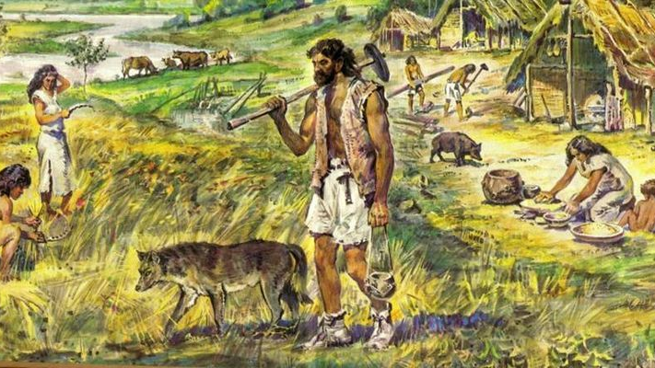
Животноводство

Slide 11
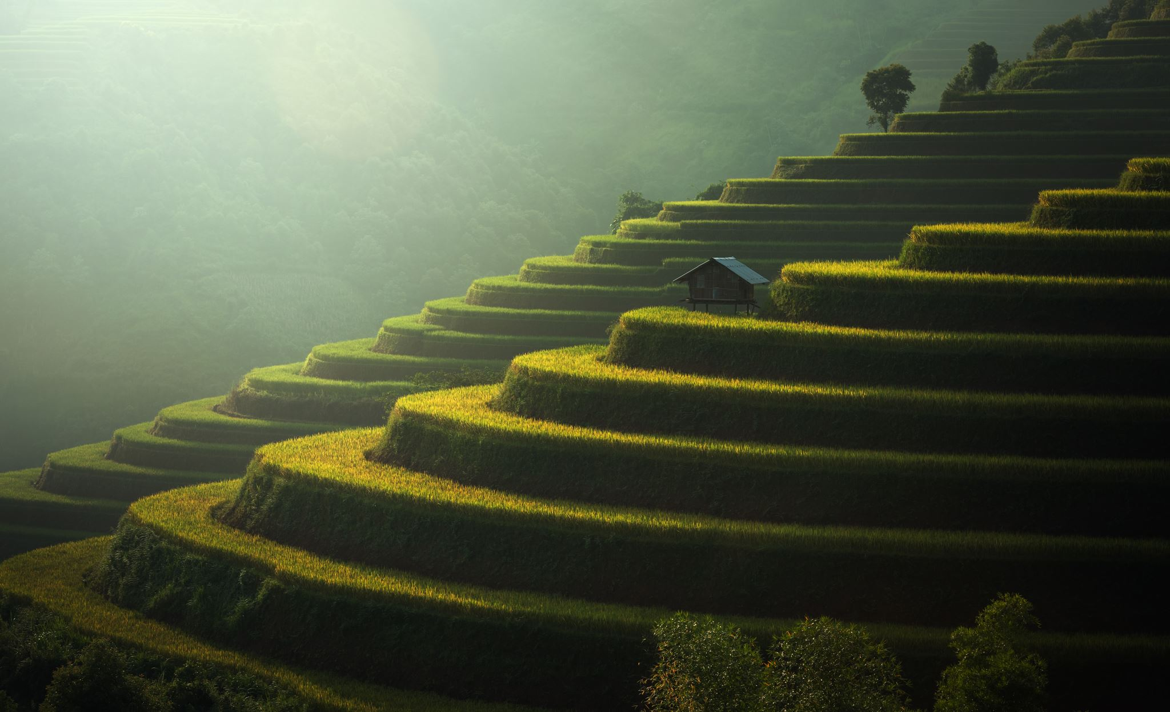
3.Земледелие

Slide 12
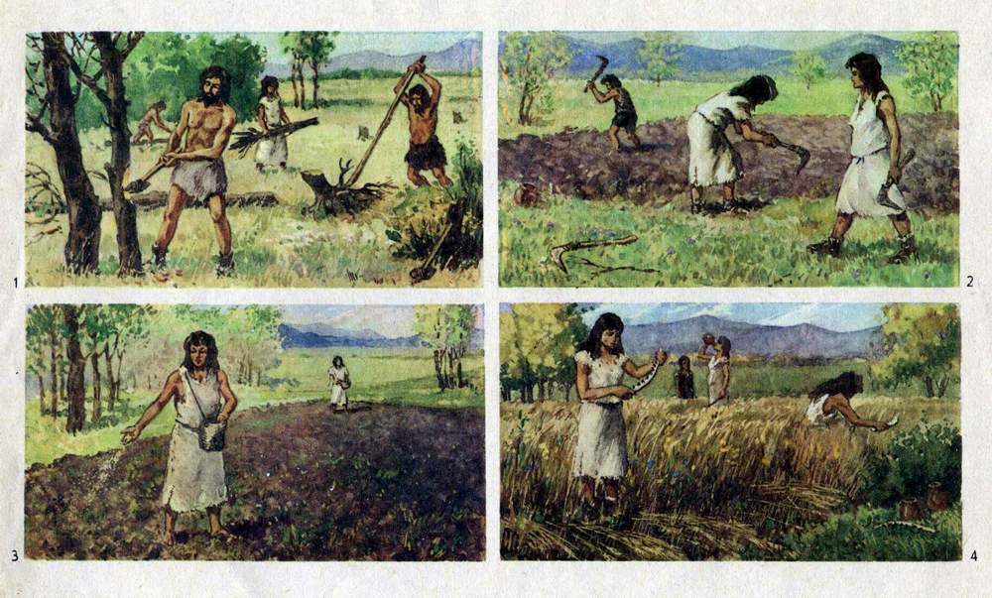
Мотыжное земледелие

Slide 13
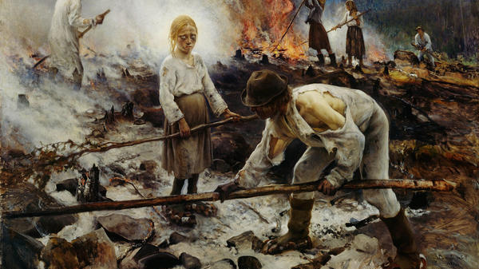
Подсечно-огневое земледелие

Slide 14
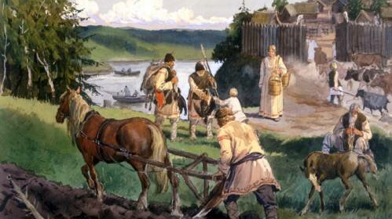
Пашенное земледелие

Slide 15
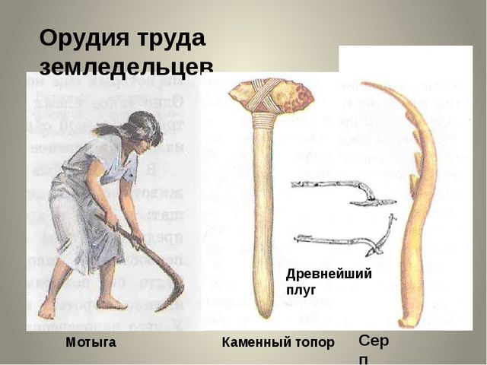

Slide 16
4. Расслоение общества

Slide 17
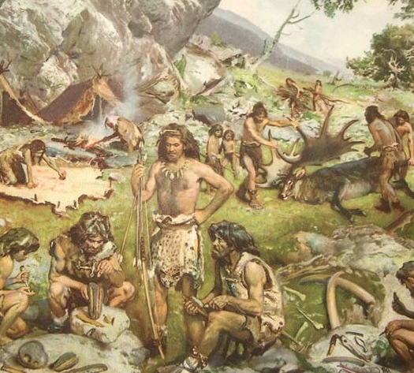
Родовая община
Люди, которые вели общее хозяйство и совместно владели орудиями труда, составляли родовую общину.

Slide 18
Причины расслоения
Накопление излишков
Часть людей занимались другими обязанностями
Усложнение трудовой деятельности
Появление старейшин и вождей
Возникновение частной собственности

Slide 19
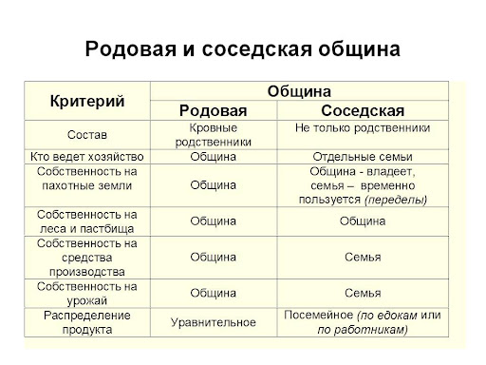
Соседская община
Объединение семей, живущих в одной местности, но отдельно владеющие имуществом

Slide 20

5. Искусство

Slide 21
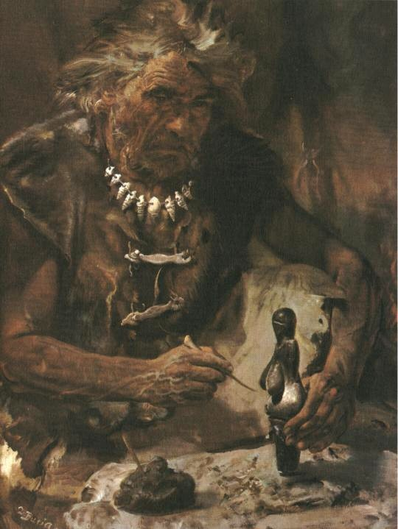
Скульптура

Slide 22
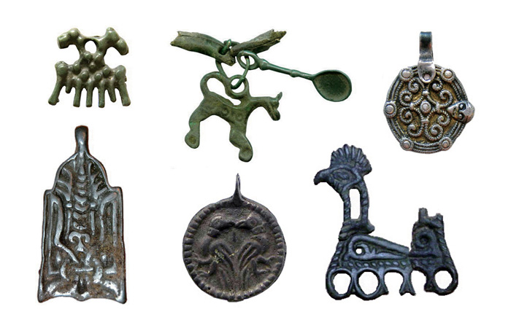
Амулеты (поздние)

Slide 23
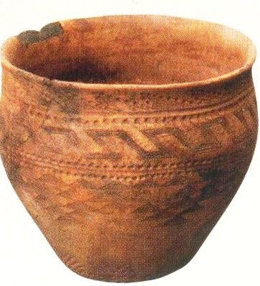
Глиняная посуда

Slide 24
Домашнее задание
Параграф 2
3 человека устно
10 письменно

